Slide 1
TUGAS BESAR DATA MINING
Nama Anggota :
- Ahmad Shobirin 3311901047
- Nuzela Rahma Fitra 3311901058
- Indah Fauziyyah Utami 3311901060

Slide 2
( Manajemen Data Menggunakan RStudio Pada Data Chocolate Bar Rating )
Data manajemen merupakan bagian penting dalam setiap proses analisa data. Proses import dan eksport data pada berbagai format penting untuk dipelajari. Selain itu, proses perapihan data sebelum analisa menjadi bagian yang harus ada pada awal proses analisa. Proses-proses tersebut akan kami ulas pada laporan ini.

Slide 3
Konteks
Cokelat adalah salah satu permen paling populer di dunia. Setiap tahun, penduduk Amerika Serikat secara kolektif makan lebih dari 2,8 miliar pound. Namun, tidak semua batang cokelat dibuat sama! Kumpulan data ini berisi peringkat ahli lebih dari 1.700 batang coklat, bersama dengan informasi tentang asal daerah, persentase kakao, varietas biji coklat yang digunakan, dan di mana biji itu ditanam.

Slide 4
Sistem Pemeringkatan Kakao:
5
4
3
= Elite (Melampaui melampaui batas biasa)
= Premium (Pengembangan rasa, karakter, dan gaya superior)
= Memuaskan (3,0) hingga terpuji (3,75) (dibuat dengan baik dengan kualitas khusus)
2
1
= Mengecewakan (Lumayan tetapi mengandung setidaknya satu kekurangan yang signifikan)
= Tidak menyenangkan (kebanyakan tidak enak)

Slide 5
Setiap coklat dievaluasi dari kombinasi kualitas objektif dan interpretasi subjektif. Peringkat di sini hanya mewakili pengalaman dengan satu batang dari satu kelompok. Nomor batch, vintages dan tanggal tinjauan disertakan dalam database jika diketahui.
Basis data secara sempit difokuskan pada cokelat hitam biasa dengan tujuan menghargai rasa kakao saat dibuat menjadi cokelat. Peringkat tersebut tidak mencerminkan manfaat kesehatan, misi sosial, atau status organik.
Flavour adalah komponen terpenting dari peringkat Flavours of Cacao. Keragaman, keseimbangan, intensitas, dan kemurnian rasa semuanya dipertimbangkan. Hal ini dimungkinkan untuk satu nada coklat lurus ke depan untuk menilai setinggi profil rasa kompleks yang berubah secara keseluruhan. Genetika, terroir, teknik pasca panen, pemrosesan dan penyimpanan semuanya dapat didiskusikan ketika mempertimbangkan komponen rasa.

Slide 6
Tekstur memiliki pengaruh yang besar pada keseluruhan pengalaman dan juga mungkin masalah terkait tekstur mempengaruhi rasa. Ini adalah cara yang baik untuk mengevaluasi visi pembuat, perhatian terhadap detail dan tingkat kemahiran.
Aftermelt adalah pengalaman setelah cokelat meleleh. Cokelat dengan kualitas lebih tinggi akan bertahan lama dan nikmat. Karena peleburan adalah kesan terakhir yang Anda peroleh dari cokelat, itu sama pentingnya dalam peringkat keseluruhan.
Opini Keseluruhan benar-benar di mana peringkat mencerminkan opini subjektif. Idealnya ini adalah evaluasi saya apakah komponen di atas bekerja sama atau tidak dan pendapat tentang pengembangan rasa, karakter, dan gaya. Di sinilah setiap cokelat biasanya dapat diringkas oleh kesan paling menonjol yang akan Anda ingat tentang setiap cokelat.
Peringkat ini disusun oleh Brady Brelinski, Anggota Pendiri Manhattan Chocolate Society.

Slide 7


Eksplorasi
Tahun kapan rating cocoa tertinggi terjadi ?
Berapa nilai cocoa rating terendah ?
Apa nama bar yang memiliki rating tertinggi ?
Company apa saja yang memiliki lokasi di Netherlands?

Slide 8
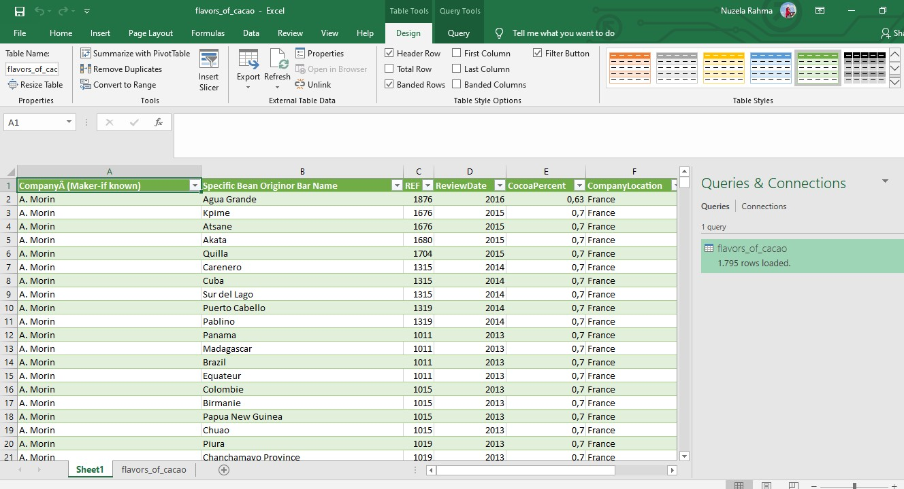
Load Data Chocolate Bar Ratings
Download dan simpan dalam folder D:/wd file .csv yang akan digunakan sebagai dataset dalam pengerjaan tugas ini.

Slide 9
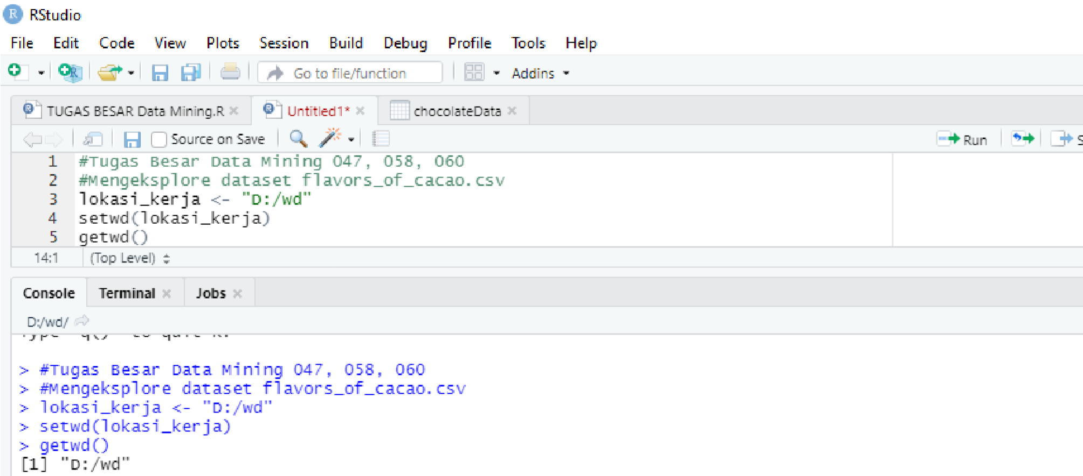
Menyiapkan lembar kerja dan lokasi file

Slide 10
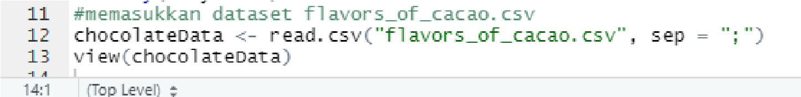
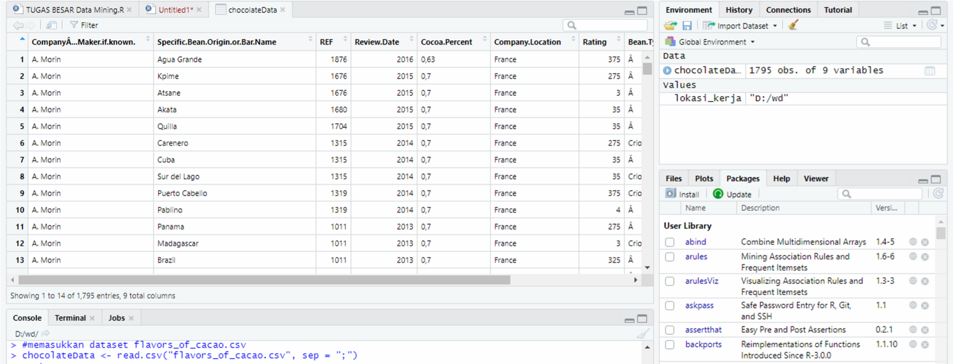
Menampilkan dataset flavors_of_cacao.csv

Slide 11
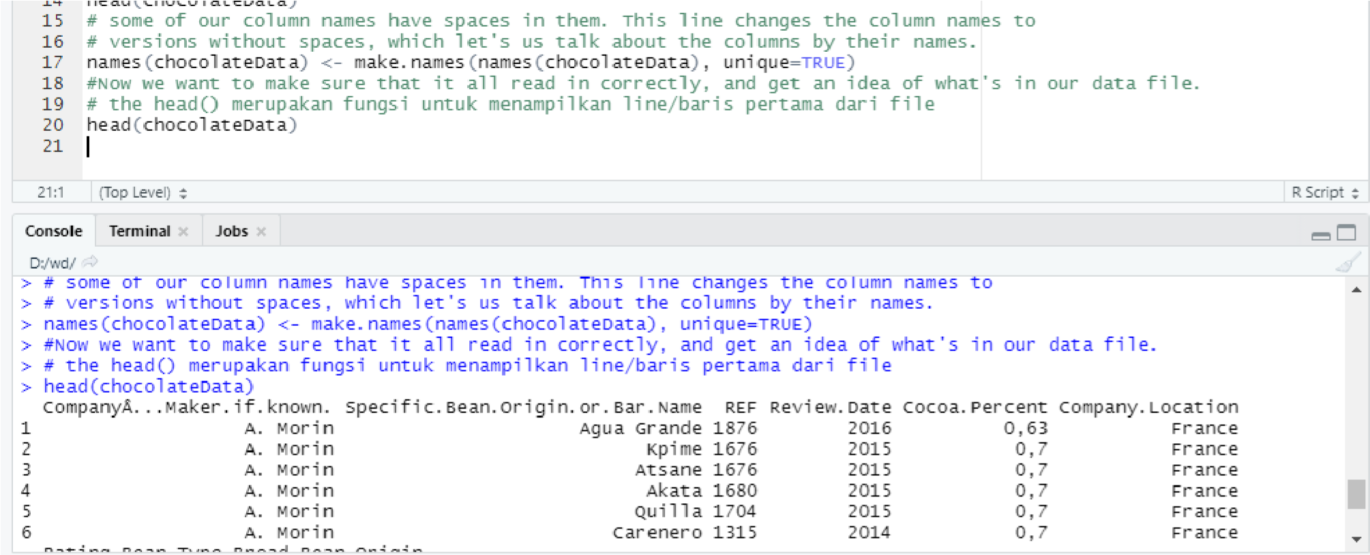

Slide 12
Penamaan Objek
Berikut aturan penamaan objek di R.
Menggunakan kombinasi alfabet (a-z, A-Z), angka (0-9), titik atau underscore.
Diawali alfabet, titik atau underscore. Tidak boleh diawali dengan angka.
Tidak mengandung spasi, tab atau karakter khusus seperti !, @, # dan lainnya.
Sebaiknya tidak menggunakan beberapa penamaan atau nilai yang sudah digunakan oleh R (function dan keyword lainnya). Misalnya c, q, TRUE, FALSE, df, dt, rnorm, runif, rf, exp, dan lain-lain. Untuk mengetahui nama-nama yang sudah digunakan oleh R Anda dapat mengetikkan perintah ?reserved di console RStudio Anda.

Slide 13
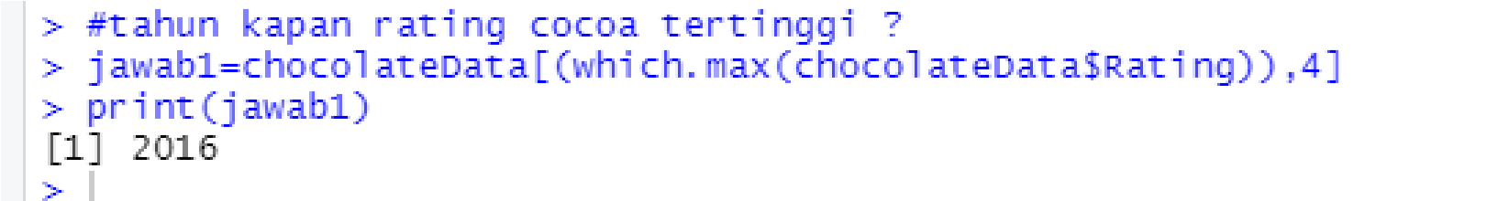
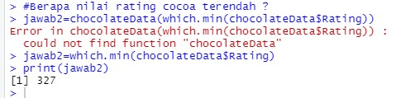
1. Pertama kita mulai manajemen data dengan mencari tahun rating tertinggi
jawab1=chocolateData[(which.max(chocolateData$Rating)),4] disini
jawab1 sebagai objeknya.
Maka didapat lah tahun 2016
2. Fungsi which dapat juga menampilkan nilai terendah pada data tertentu kode: jawab2= which.min(chocolateData$Rating)
Maka hasilnya adalah 327

Slide 14
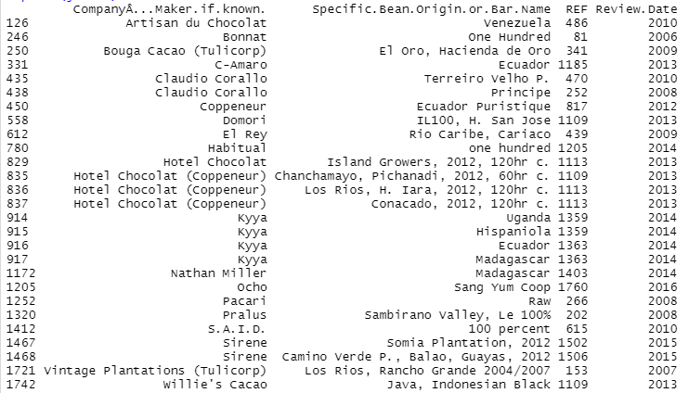
3. Untuk melihat company apa saja yang cocoa percentnya lebih dari 0.8 yaitu dengan kode:
jawab3=subset(chocolateData,Cocoa.Persent>0.8
Maka hasilnya bisa dilihat pada list dibawah

Slide 15
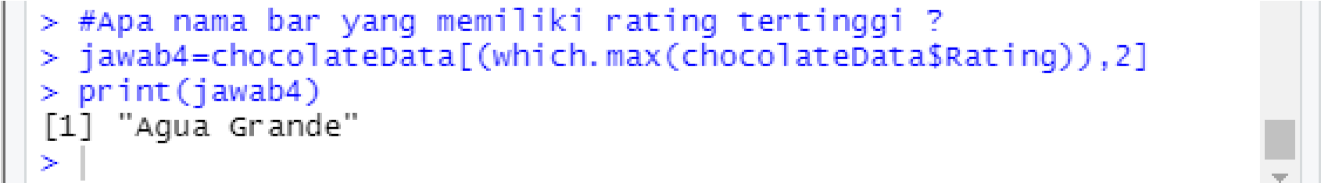
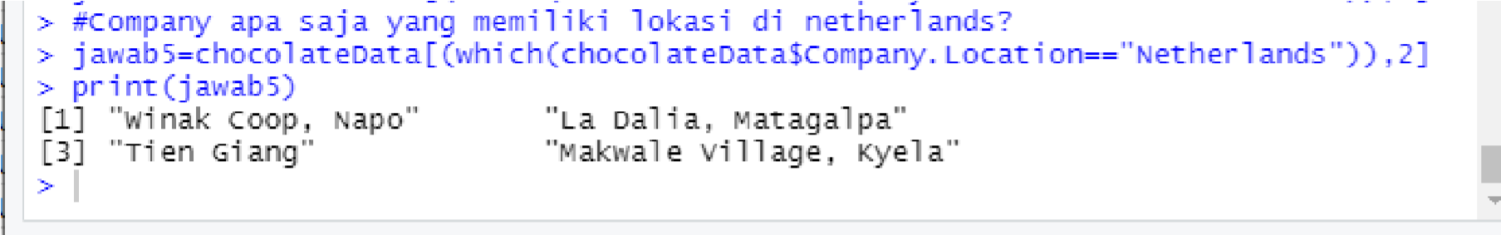
3. Untuk menampilkan nama bar yang memiliki rating tertinggi, bisa menggunakan kode:
jawab4=chocolateData[(which.max(chocolateData$Rating)),2]
Maka, dapat dilihat hasilnya adalah “Agua Grande”
4. Mengetahui perusahaan mana saja yang berlokasi di Netherlands dengan kode:
jawab5=chocolateData[(which(chocolateData$Company.Location==“Netherlands” )),2]
Maka dapat dilihat company yang berlokasi di Netherlands pada list dibawah

Slide 16
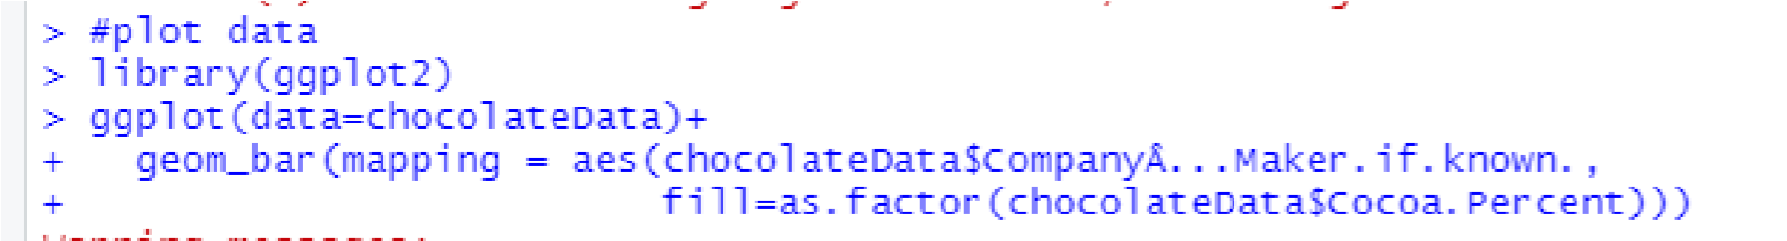
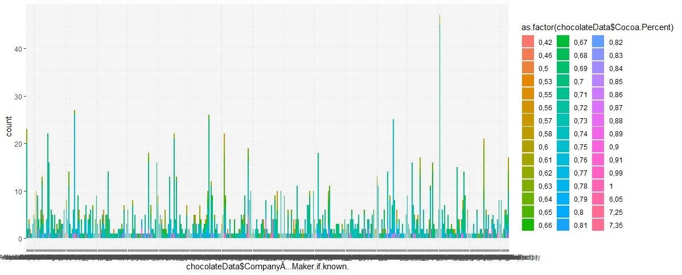
6. Menampilkan Bar frekuensi data dari persentase cocoa
Dari data diatas terlihat warna – warna data yang tertera yang merupakan frekuensi data dari persentase cocoa.

Slide 17
THANK YOU

